Slide 1
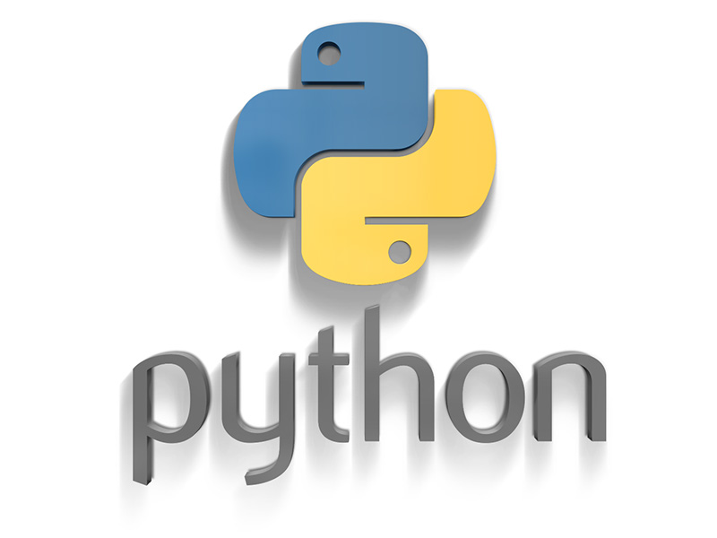
Учебный курс «Основы программирования на Python»

Slide 2
Описание курса
Цель: научиться создавать консольные и веб-приложения.
Задачи:
Освоить синтаксис, типы данных, основные операции и конструкции языка Python.
Познакомиться с процессом разработки программного обеспечения.
Освоить принципы объектно-ориентированного программирования на Python.
Освоить разработку веб-приложений по шаблону Model-View-Controller.

Slide 3
Структура курса
8 лекций
17 лабораторных работ
домашние задания
Разделы:
Введение в Python
Функциональное и объектно-ориентированное программирование
Работа с файлами
Разработка веб-приложений

Slide 4
Введение в Python Лекция 1
Название | Описание
Python | Язык программирования, на котором пишется исходный код
Python.exe | Интерпретатор – программа, исполняющая исходный код
PyCharm | Среда разработки – программа, в которой выполняется набор исходного кода
Git | Система контроля версий – набор программ для контроля за исходным кодом
GitHub.com | Публичный Git-сервер – хранилище всех присланных версий исходного кода
Git-клиент | Программа для отправки новых версий на Git-сервер

Slide 5
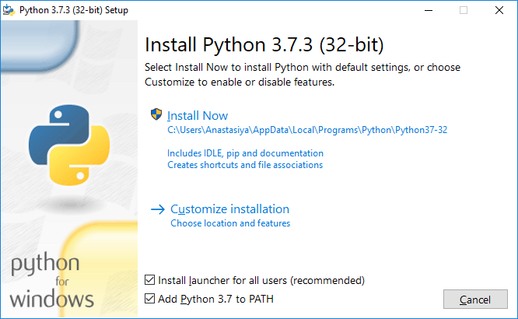
Установка Python.exe

Slide 6
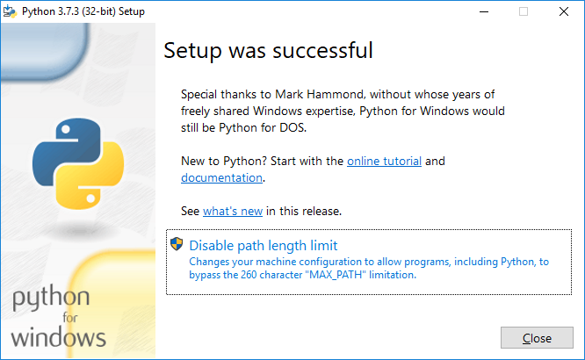
Установка Python.exe

Slide 7
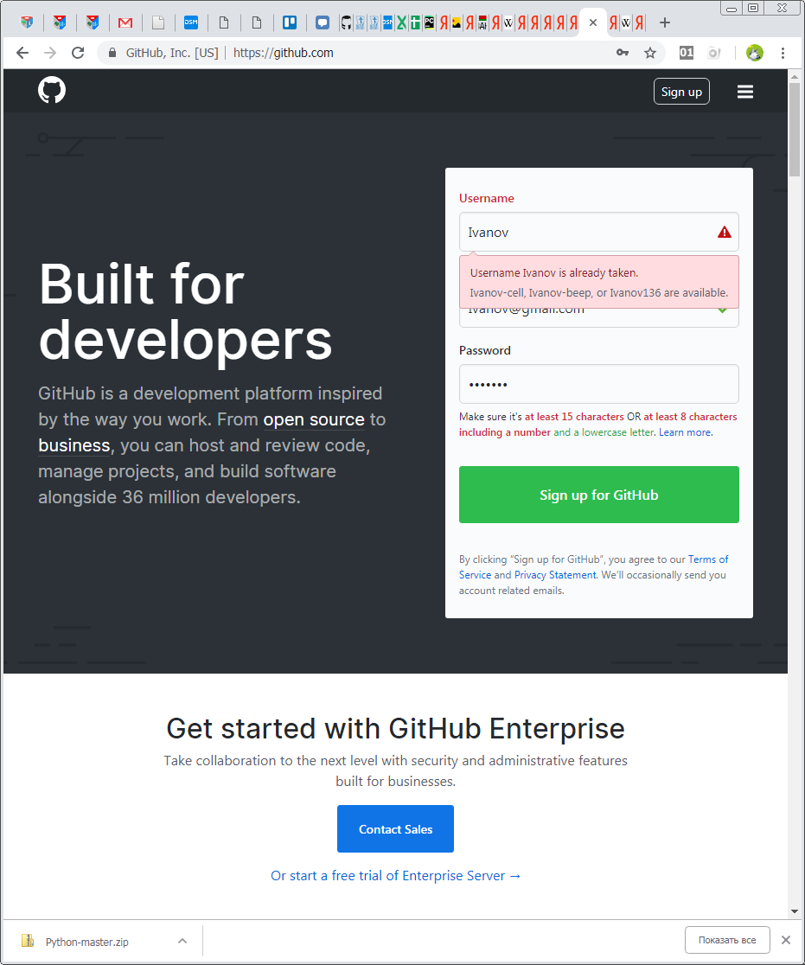
Регистрация на GitHub.com

Slide 8

Загрузка Git-клиента

Slide 9
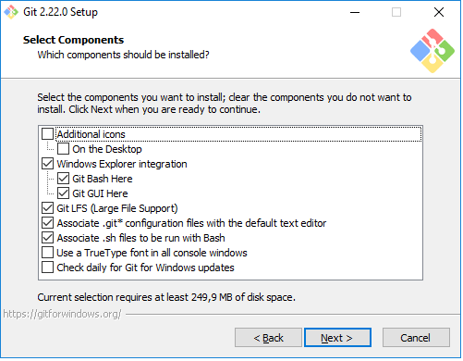
Установка Git-клиента

Slide 10
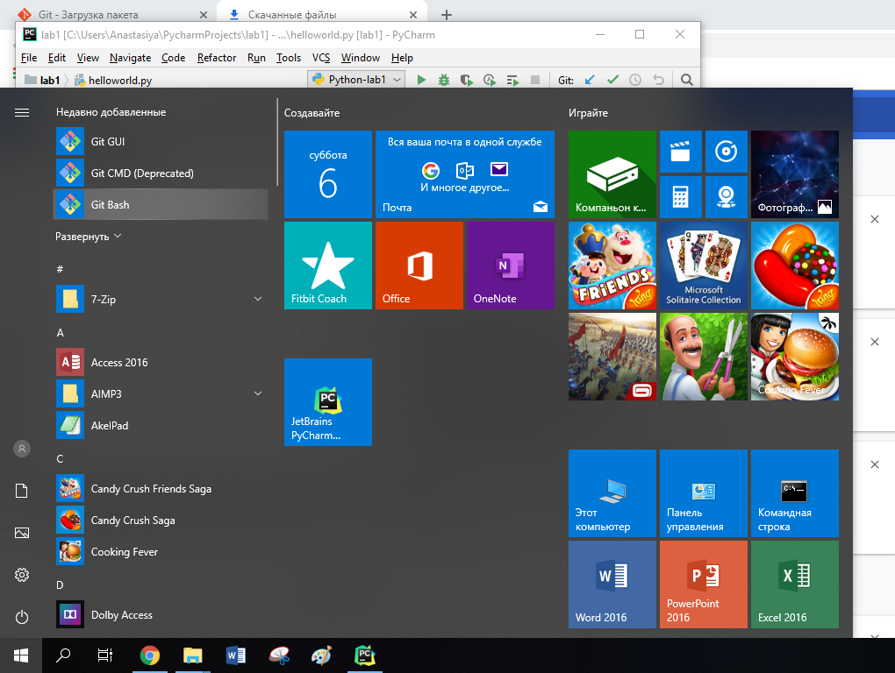
Запуск Git-клиента

Slide 11
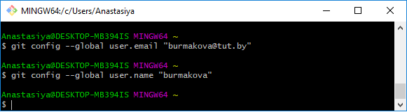
Конфигурация Git-клиента

Slide 12
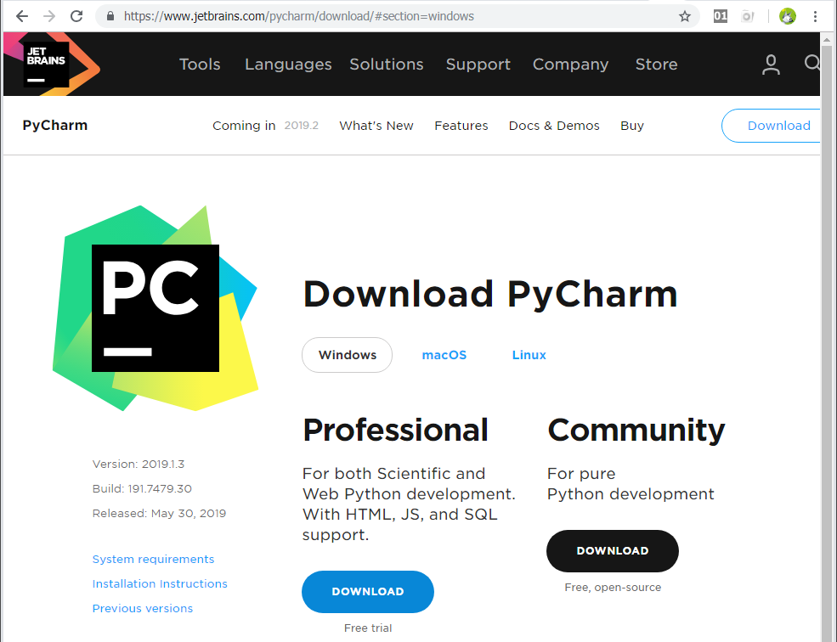
Загрузка PyCharm

Slide 13
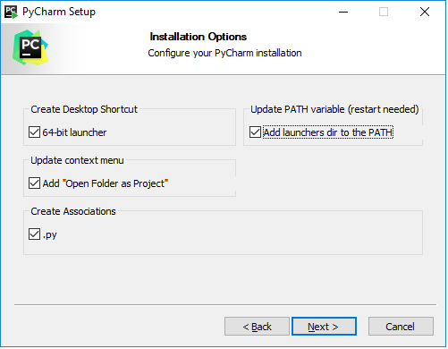
Установка PyCharm

Slide 14
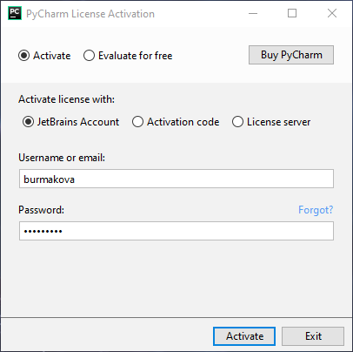
Активация PyCharm
u86Uu86U!

Slide 15
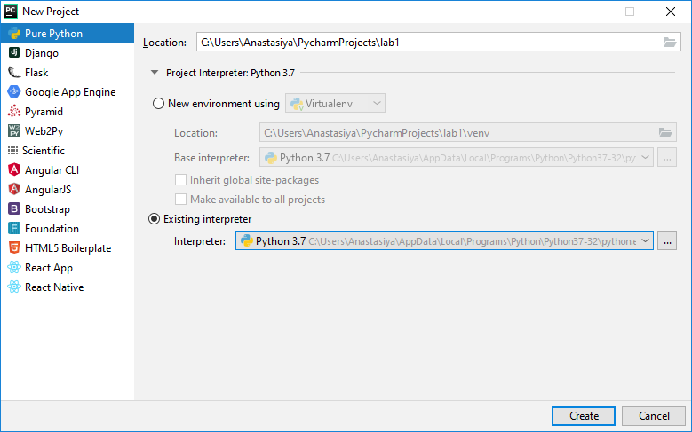
Создание проекта

Slide 16
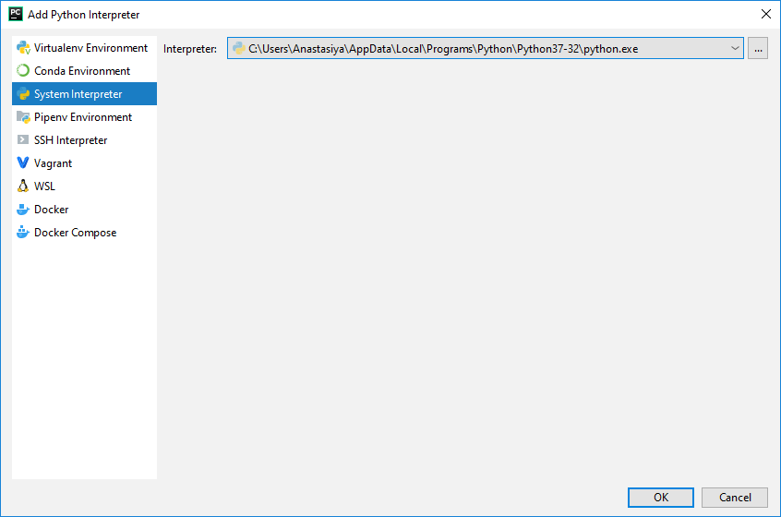
Подключение Python.exe

Slide 17
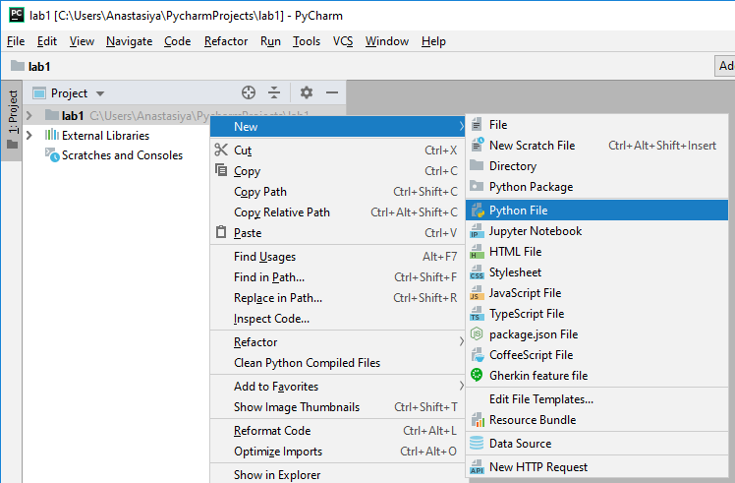
Создание файла в проекте

Slide 18
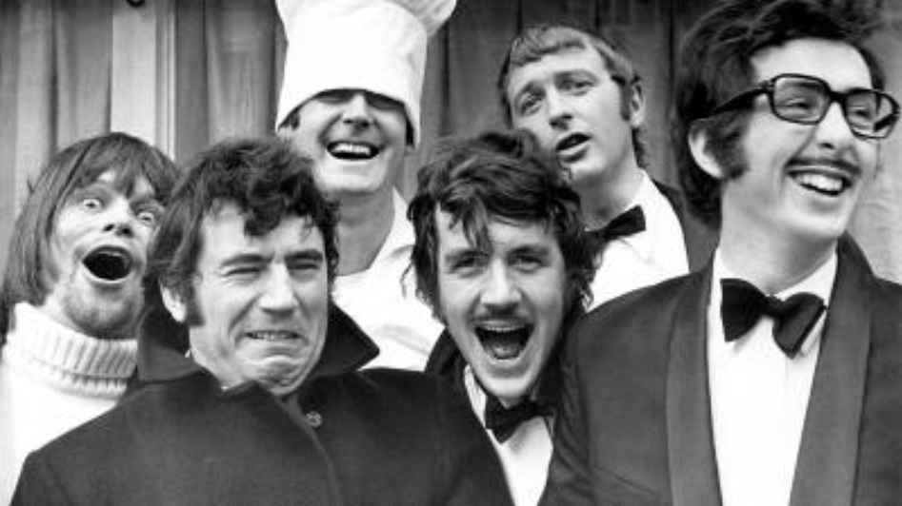
Любопытный факт
Автор назвал язык в честь британского комедийного телешоу 1970-х «Летающий цирк Монти Пайтона»

Slide 19
Базовые типы данных
Boolean
Integer
Float
Complex
String

Slide 20
Переменные и литералы
Переменная — поименованная, либо адресуемая иным способом область памяти, адрес которой можно использовать для осуществления доступа к данным. Данные, находящиеся в переменной (то есть по данному адресу памяти), называются значением этой переменной.
Литерал (англ. literal) — запись в исходном коде компьютерной программы, представляющая собой фиксированное значение. Литералами также называют представление значения некоторого типа данных.

Slide 21
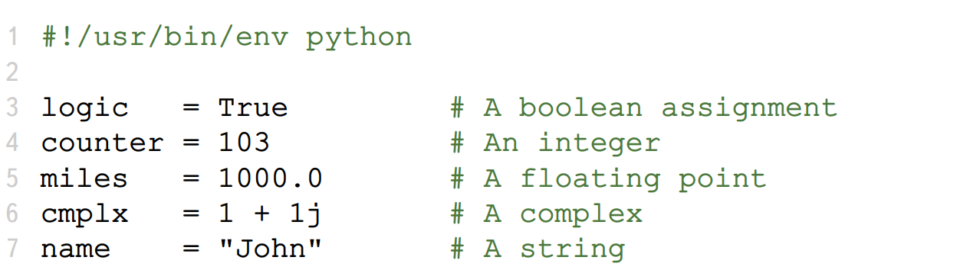
Переменные и литералы
# Знак комментария (применим в Python)
""" Многострочный
комментарий """ Комментарий — пояснения к исходному тексту программы, находящиеся непосредственно внутри комментируемого кода. Комментарии не оказывают никакого влияния на результат на интерпретацию исходного кода.

Slide 22
Преобразование типов
# x- любая переменная
# Name(x) – вызов функции Name с параметром х
type(x) – получение типа переменной;
int(x[, base]) – преобразование переменной в целочисленный тип;
float(x) – преобразование в вещественное число;
complex(real[,imag]) – преобразование в число с мнимой единицей ;
str(x) – преобразование в строку.

Slide 23
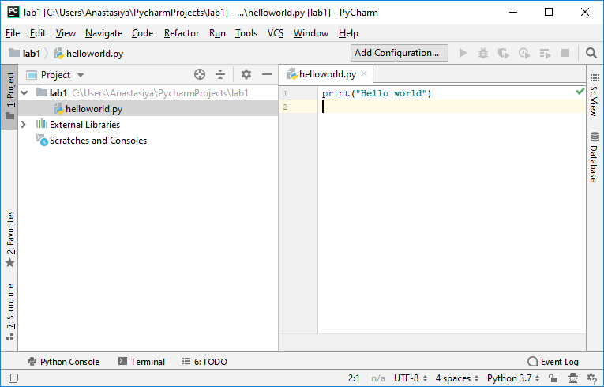
Создание простейшей программы Hello world

Slide 24
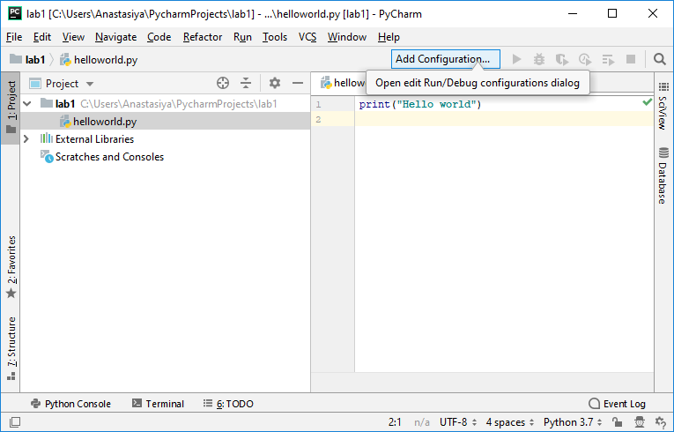
Конфигурация запуска проекта

Slide 25
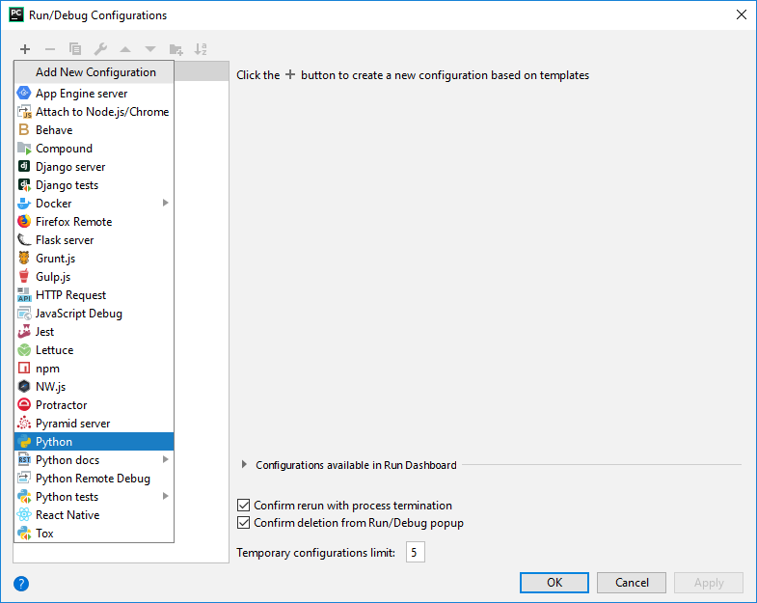
Конфигурация запуска проекта

Slide 26
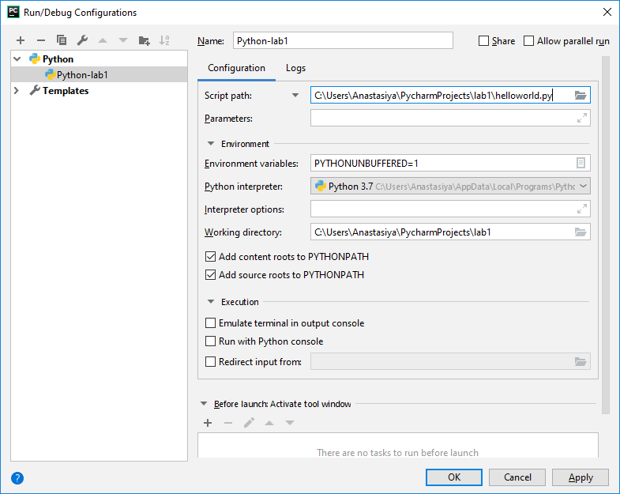
Конфигурация запуска проекта

Slide 27
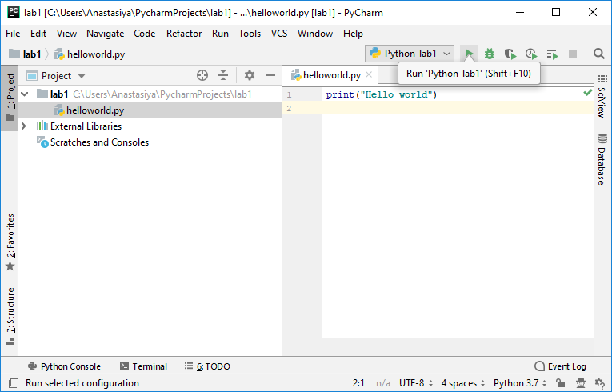
Запуск проекта

Slide 28
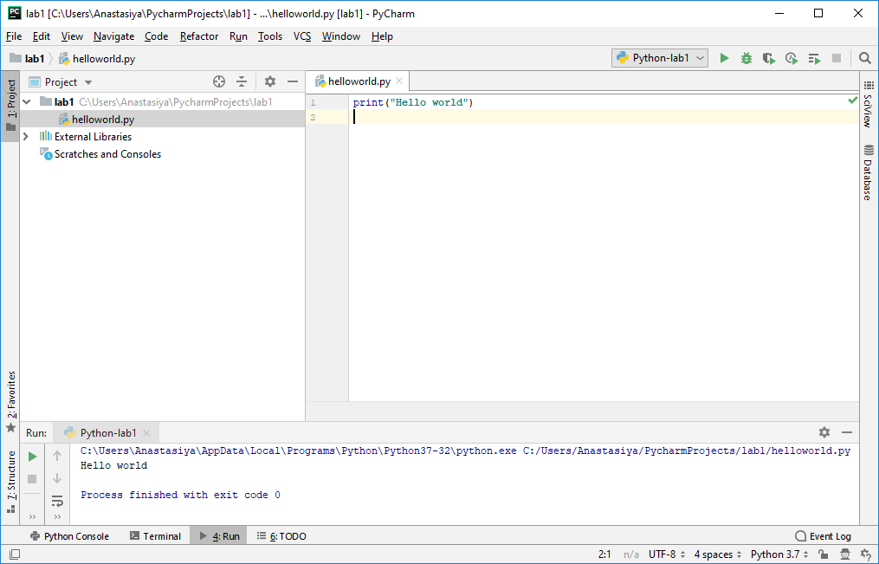
Результаты работы

Slide 29
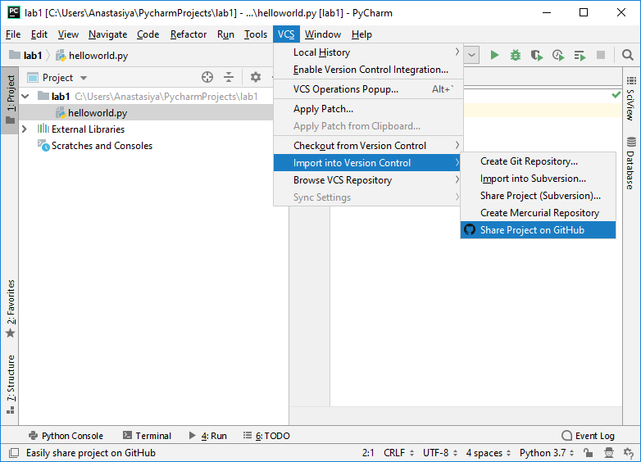
Отправка проекта на GitHub.com

Slide 30
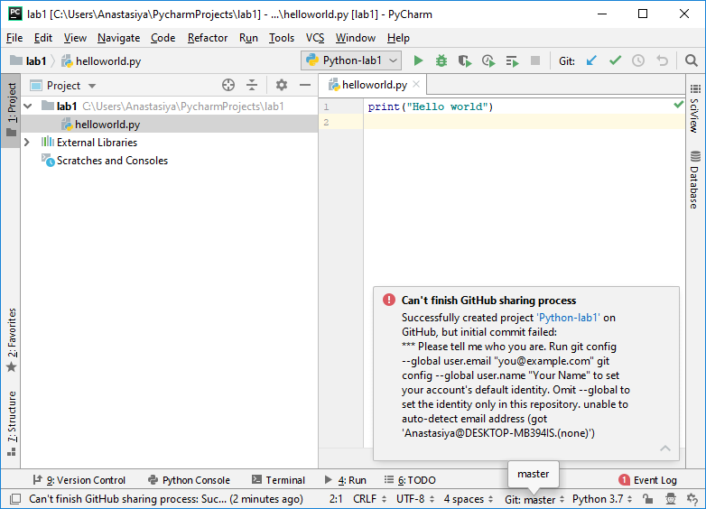
Если вы пропустили конфигурацию Git-клиента

Slide 31
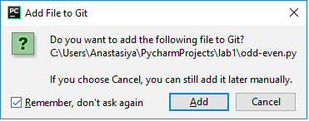
Добавление новой программы в проект

Slide 32
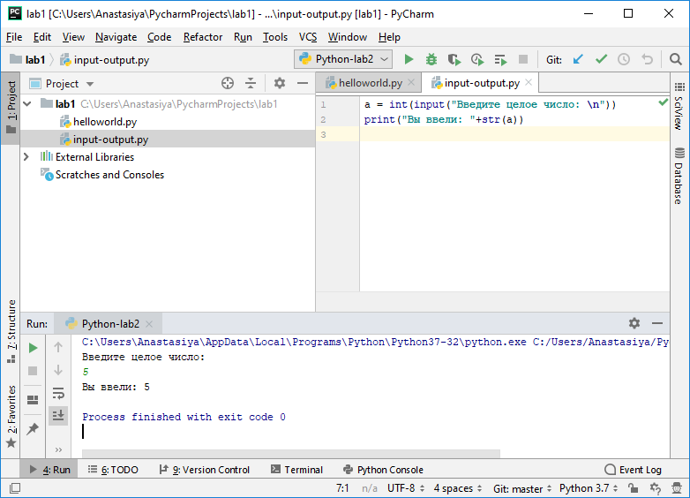
Ввод и вывод
2
3
1

Slide 33
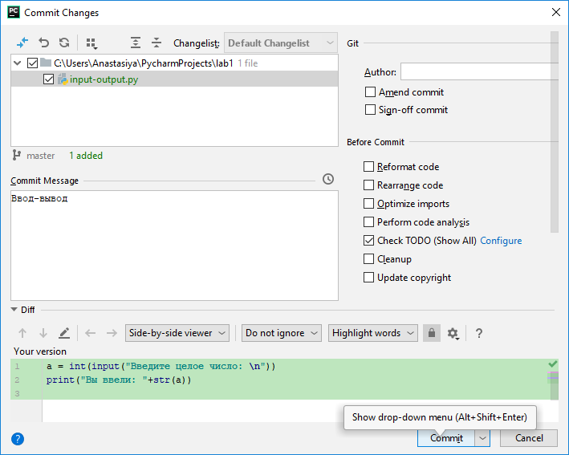
Подтверждение внесенных в проект изменений

Slide 34
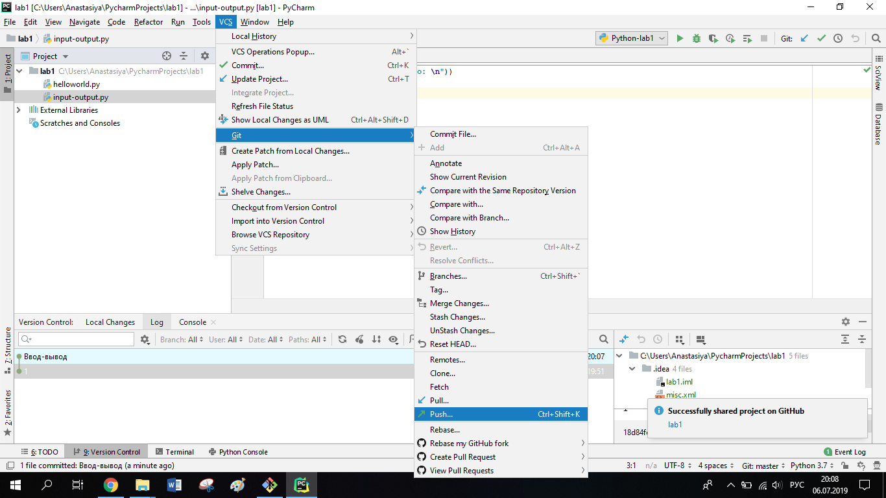
Отправка нового файла на GitHub.com

Slide 35
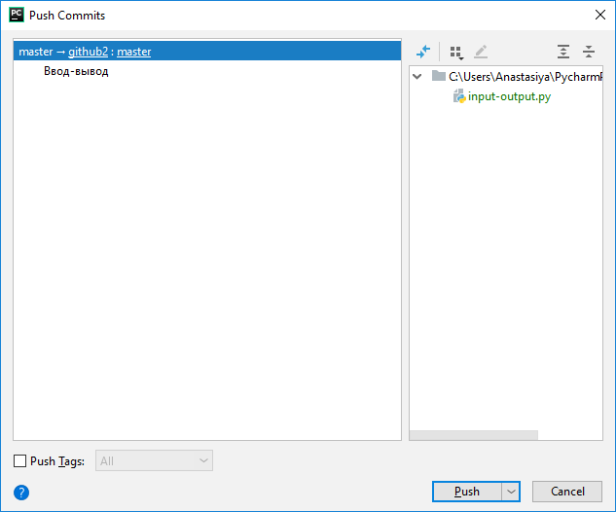
Отправка нового файла на GitHub.com

Slide 36
Операторы
Говоря простым языком, в выражении 2 + 3, числа 2 и 3 называются операндами, знак "+" оператором. В языке программирования Python существуют следующие основные типы операторов.
Арифметические операторы.
Операторы сравнения (реляционные).
Операторы присваивания.
Логические операторы.

Slide 37
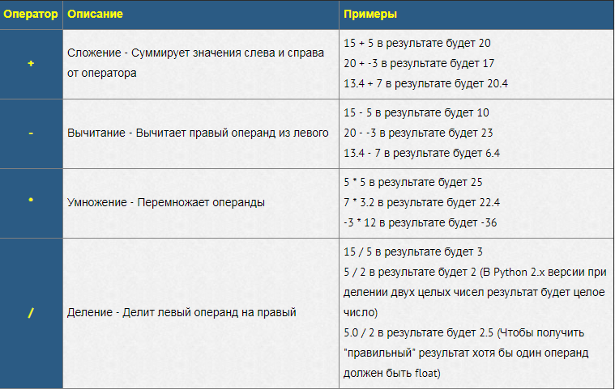
Арифметические операторы

Slide 38
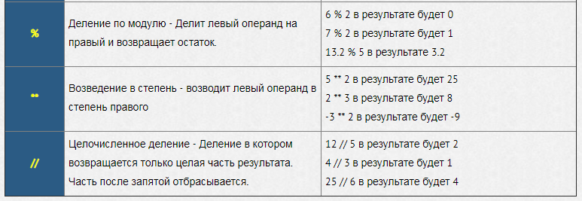
Арифметические операторы

Slide 39
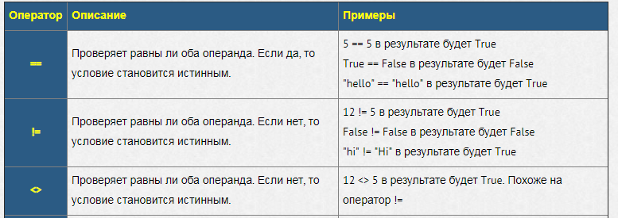
Операторы сравнения

Slide 40
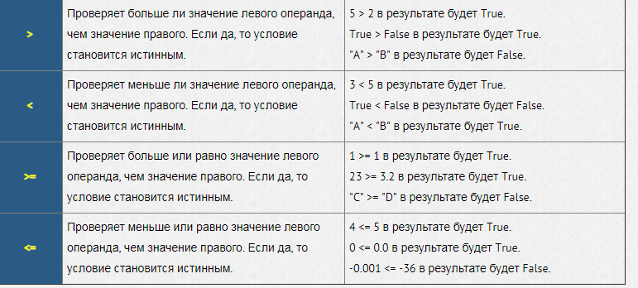
Операторы сравнения

Slide 41
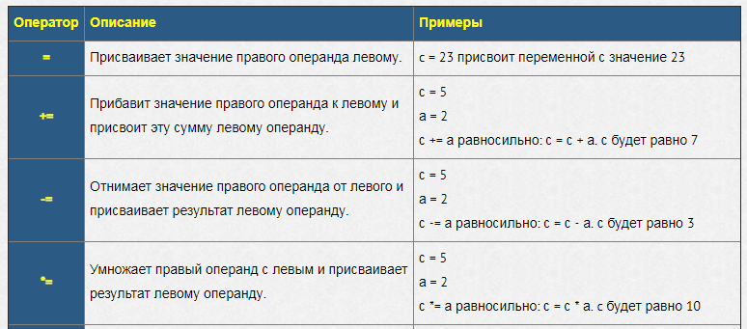
Операторы присваивания

Slide 42
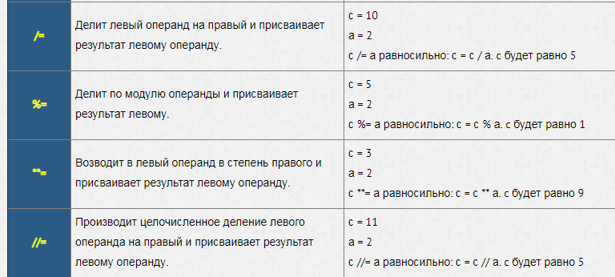
Операторы присваивания

Slide 43
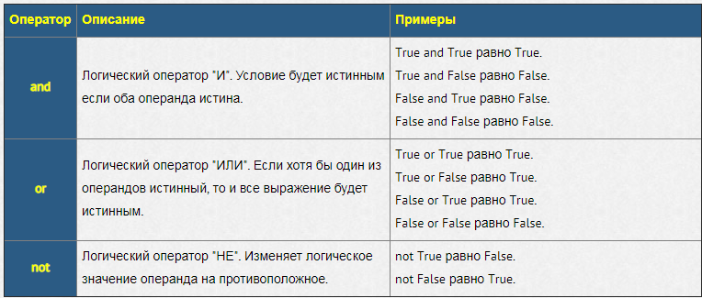
Логические операторы

Slide 44
Условный оператор
Условные операторы в Python иногда называют операторами ветвления. Они созданы, чтобы программа могла выбрать, какой инструкции стоит следовать при определенном значении заданной переменной.
Условные операторы состоят из заголовка и тела.
Заголовок – это сама конструкция (if) и условие и двоеточие.
Тело – то, что написано после двоеточия. Чтобы программа поняла, что код после него является вложенным, необходимо обязательно сделать отступ в виде четырех пробелов. Обычно они ставятся автоматически, если пользователь работает в специально созданной среде программирования.
if a > 2: #заголовок
print(«Число «а» больше двух») #тело

Slide 45
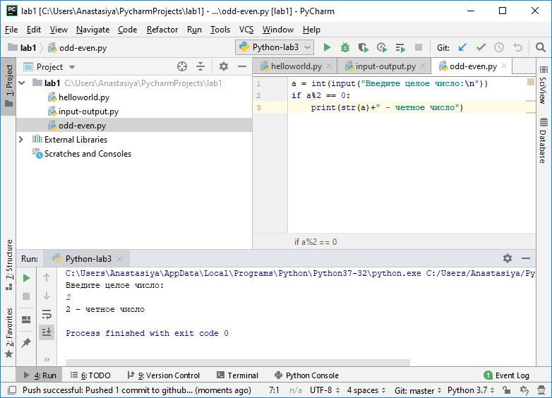
Вывод сообщения, если введенное целое число является четным.

Slide 46
Оператор else
Иногда программе нужно указать, что делать, если условие оказывается ложным. Для этого задается новый набор инструкций и используется конструкция if – else.
a = 7
if a > 5:
print("Да")
else:
print("Нет")

Slide 47
Оператор elif и конструкция if – elif – else
Вообще elif примерно расшифровывается, как else + if. Чтобы можно было реализовать программу, которая выбирала бы из нескольких альтернативных вариантов, используется указанная конструкция.
if balance < 0:
print("Баланс ниже нуля, положите деньги на счет, чтобы Вам не выписали штраф")
elif balance == 0:
print("Баланс равен нулю, скорее внесите деньги на счет")
else:
print("Ваш баланс выше нуля, все хорошо")

Slide 48
Контактная информация
Репозиторий на GitHub.com с лекциями и заданиями: https://github.com/Burmakova/Python
E-mail: burmakova@belstu.by

Slide 49
Домашнее задание
Скачать, установить и настроить:
Python
Git-клиент
PyCharm
Написать, запустить и опубликовать на GitHub.com программу Hello world

